Slide 1

2020
INDUCCIÓN PARA
EVALUACIÓN DEL DESEMPEÑO LABORAL
Periodo 2020 -2021

Slide 2

Estructura general
1. Identificar
Funciones.
2. Seleccionar
Funciones que reflejan las actividades más frecuentes y relevantes.
3. Proponer
Compromisos laborales.
5. Medir
Competencias comportamentales.
Identificar las fuentes que permiten registrar la realización de las actividades propias de cada compromiso.
6. Evaluar
Monitorear periódicamente.
Retroalimentar.
Aplicar los criterios del Acuerdo 617 de 2018.
4. Concertar
Verificar la elaboración de los compromisos.
Revisar si se relacionan con indicadores, planes o metas institucionales.
Asociar los compromisos con indicadores. de desempeño.
01

Slide 3
PASOS EN SISTEMA HUMANO EN LÍNEA
1
- Concertación de
competencias y evidencias ( Creación de carpeta por Docente)
Seguimiento.
Calificación de Competencias.
Plan de desarrollo.
- Generación de protocolos.
DESARROLLO
02

Slide 4
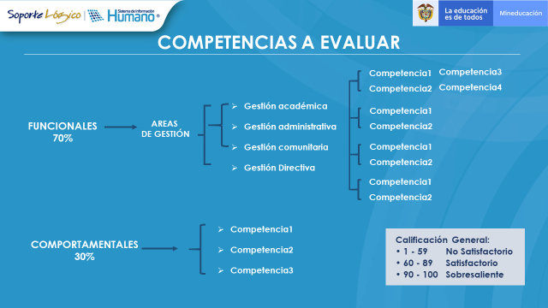

Slide 5
Al momento de Proponer los Compromisos
Redactar los compromiso de acuerdo con la estructura:
Verbo + Objeto + Condición de resultado (oportunidad y calidad).
Identifique los verbos, objetos y condiciones de resultado para redactar los compromisos.
Los objetos hacen alusión a los factores de los compromisos (servicio, bien o labor).
03

Slide 6
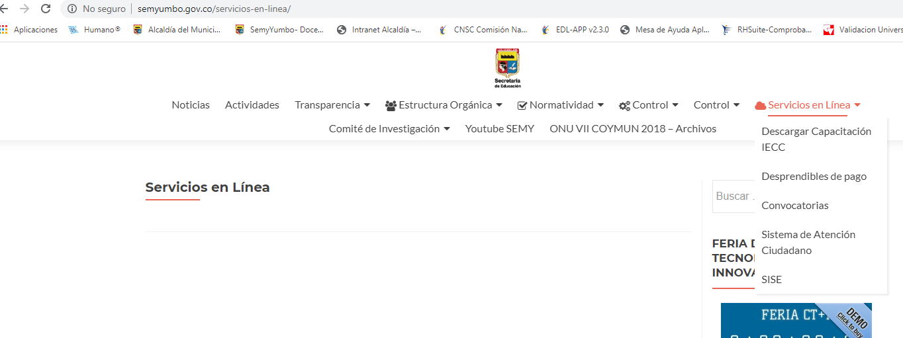
Iniciemos…
Ingreso al sistema Humano en línea: Nos desplazamos a la opción servicios en línea, Desprendibles de pago.
04

Slide 7
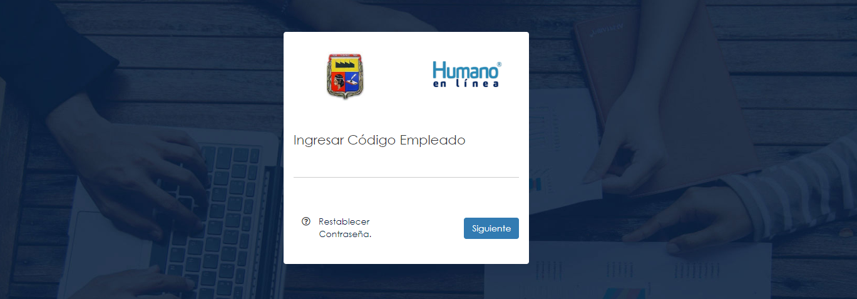
Paso a Paso Ingreso Humano en Línea
2. Para el ingreso a la plataforma debemos ingresar nuestro número de identificación Personal (C.C) y damos clic en el botón siguiente. Luego de esto se abrirá una nueva ventana en donde se debe ingresar la :
05

Slide 8
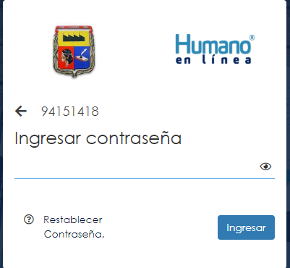
Paso a Paso Ingreso Humano en Línea
3. Digitamos la contraseña prestablecida, damos clic en el botón siguiente:
06

Slide 9
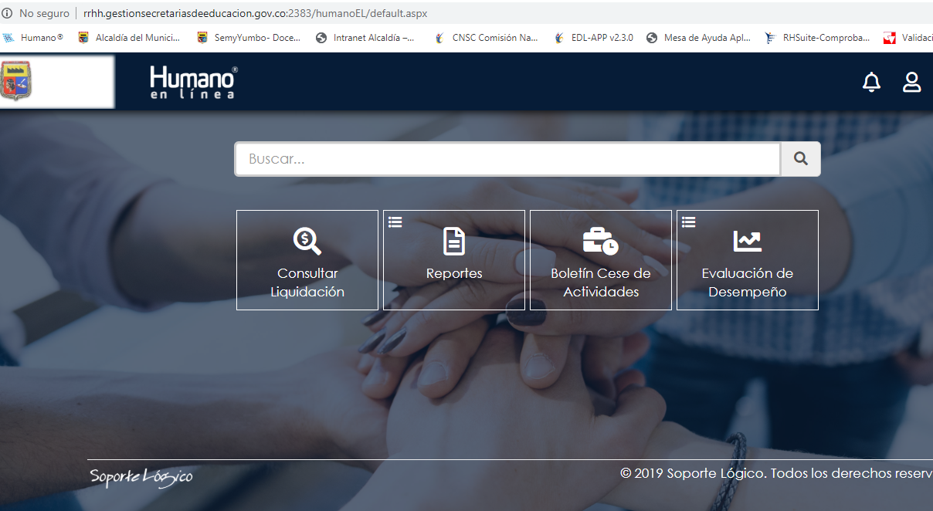
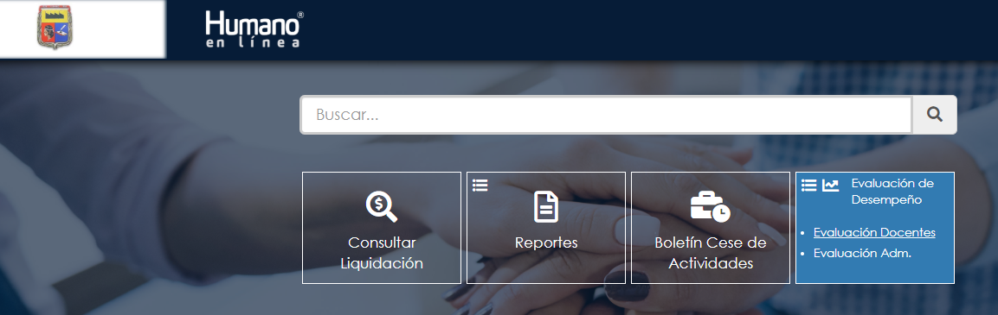
Paso a Paso Ingreso Humano en Línea
Vamos al logo de Evaluación de Desempeño.
Escogemos Evaluación Docentes.
07

Slide 10
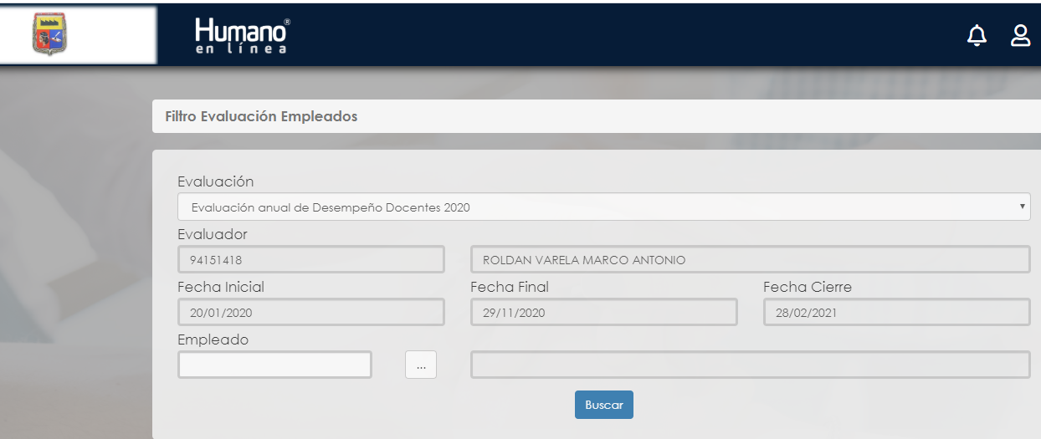
Paso a Paso Ingreso Humano en Línea
Escogemos la evaluación correspondiente al periodo actual sujeto a la evaluación
08

Slide 11
Paso a Paso Ingreso Humano en Línea
Escogemos la evaluación correspondiente al periodo actual sujeto a la evaluación
Para buscar el número de cédula de los Docentes digitamos en el campo seleccionado y/o damos clic en los tres puntos para filtrar la información.
09

Slide 12
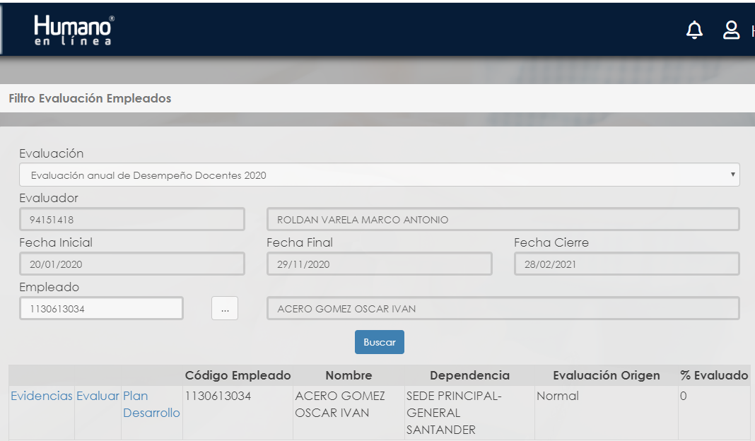
Paso a Paso Ingreso Humano en Línea
a. Evidencias: Concertación de Compromisos Descripción en general, se soporta la calidad y cantidad determinada de competencia, es decir, el ¿Cómo?, ¿Cuándo? Y ¿ En qué? condiciones. Esto se fundamenta con base en las competencias funcionales y comportamentales
10

Slide 13
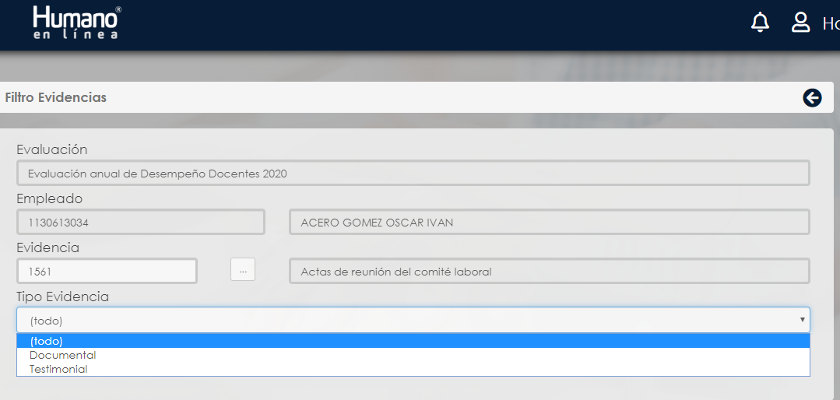
Paso a Paso Ingreso Humano en Línea
Las evidencias se clasifican en Documentales y Testimoniales. Damos clic en el botón nuevo y empezamos a realizar la asociación de éstas al docente.
11

Slide 14

Paso a Paso Ingreso Humano en Línea
Ingresamos por la opción de evaluar para realizar la parametrización de cada uno de los compromisos Funcionales y Comportamentales del evaluado.
12

Slide 15
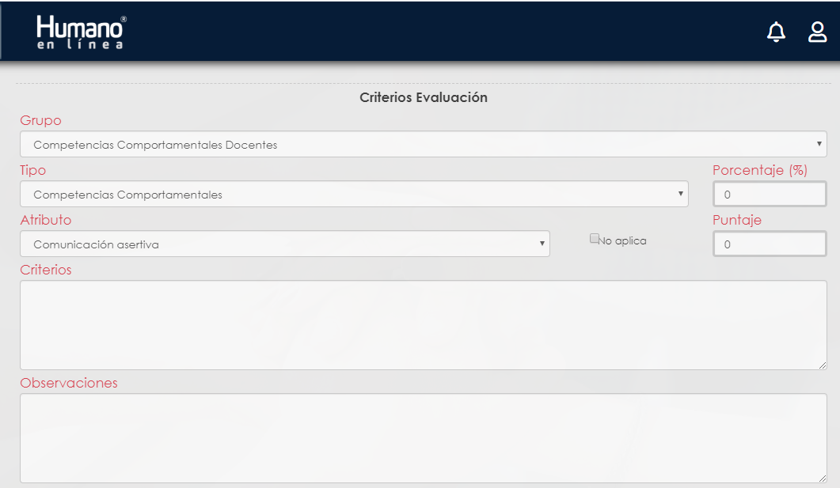
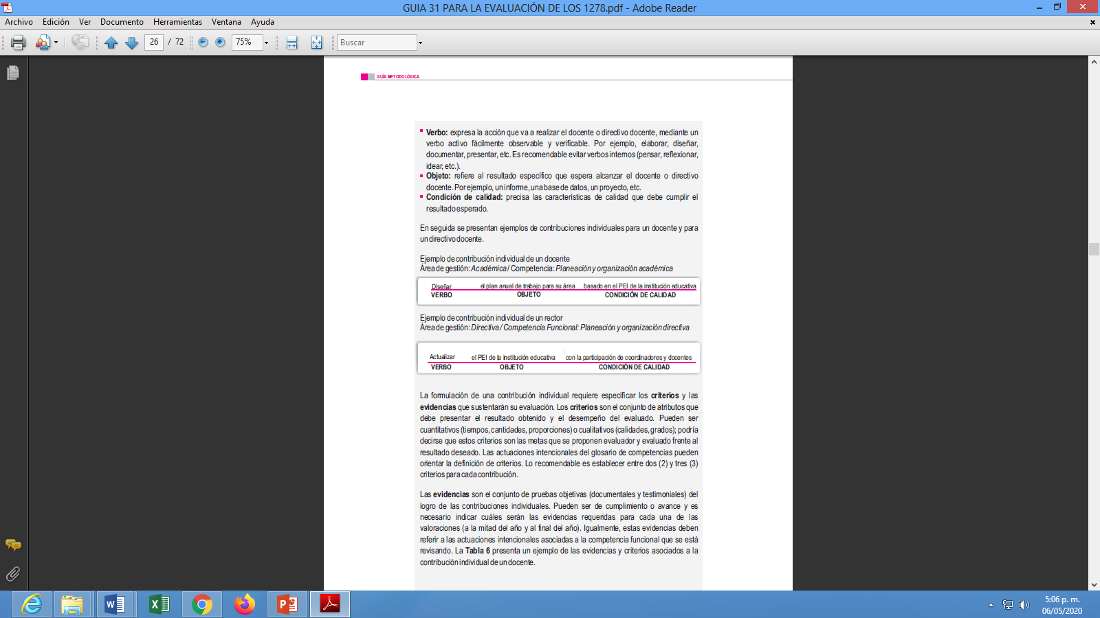
Paso a Paso Ingreso Humano en Línea
¿Cómo podemos redactar una contribución?
En los criterios de Evaluación empezamos a diligencias según:
El Grupo ( Funcionales y Comportamentales)
El Tipo: Se refiere a la Gestión Académica / Comunitaria/ Directiva.
Atributo: Está directamente relacionado a la Gestión seleccionado.
Los Espacios de Criterios / Observaciones y Criterios son de carácter obligatorio para poder avanzar.
13

Slide 16
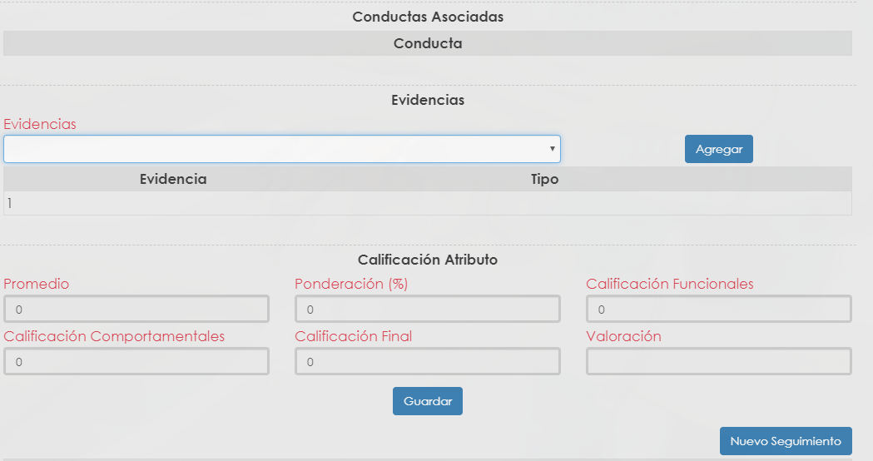
Paso a Paso Ingreso Humano en Línea
En las conductas Asociadas seleccionamos las evidencias previamente creadas. Diapositivas 10 y 11.
Para tener en cuenta: En el recuadro denominado “Calificación Atributo” se puede ver el avance durante todo el proceso de seguimiento durante su vigencia; De igual manera cuando se finalice de incluir los puntajes totales se generará la ponderación final (100%).
14

Slide 17
Marco Normativo
Ley 1278 del año 2002
Decreto 3782 del 2007
Resolución No. 22453 del 2016.
Decreto 1657 de 2016
Guía Metodológica 31 del Ministerio de Educación
Artículo 68 de la Constitución Política de Colombia
Ley 715 de 2001
Ley 115 de 1994
16

Slide 18
Anexos
Guía Metodológica No. 31 del Ministerio de Educación Nacional.
Protocolos de Evaluación para los Docentes y Directivos Docentes (Formato en Excel formulados).
Archivo denominado – Competencias Criterios Evidencias.
Archivo denominado – Modelo Encuesta Estudiantes.
Archivo denominado – Modelo Pauta Observación en Clase.
Archivo denominado – Tabla resumen de evidencias.
17

Slide 19
Email de Contacto:
Alejandra.nunez@yumbo.gov.co
MUCHAS
GRACIAS
18

